Slide 1

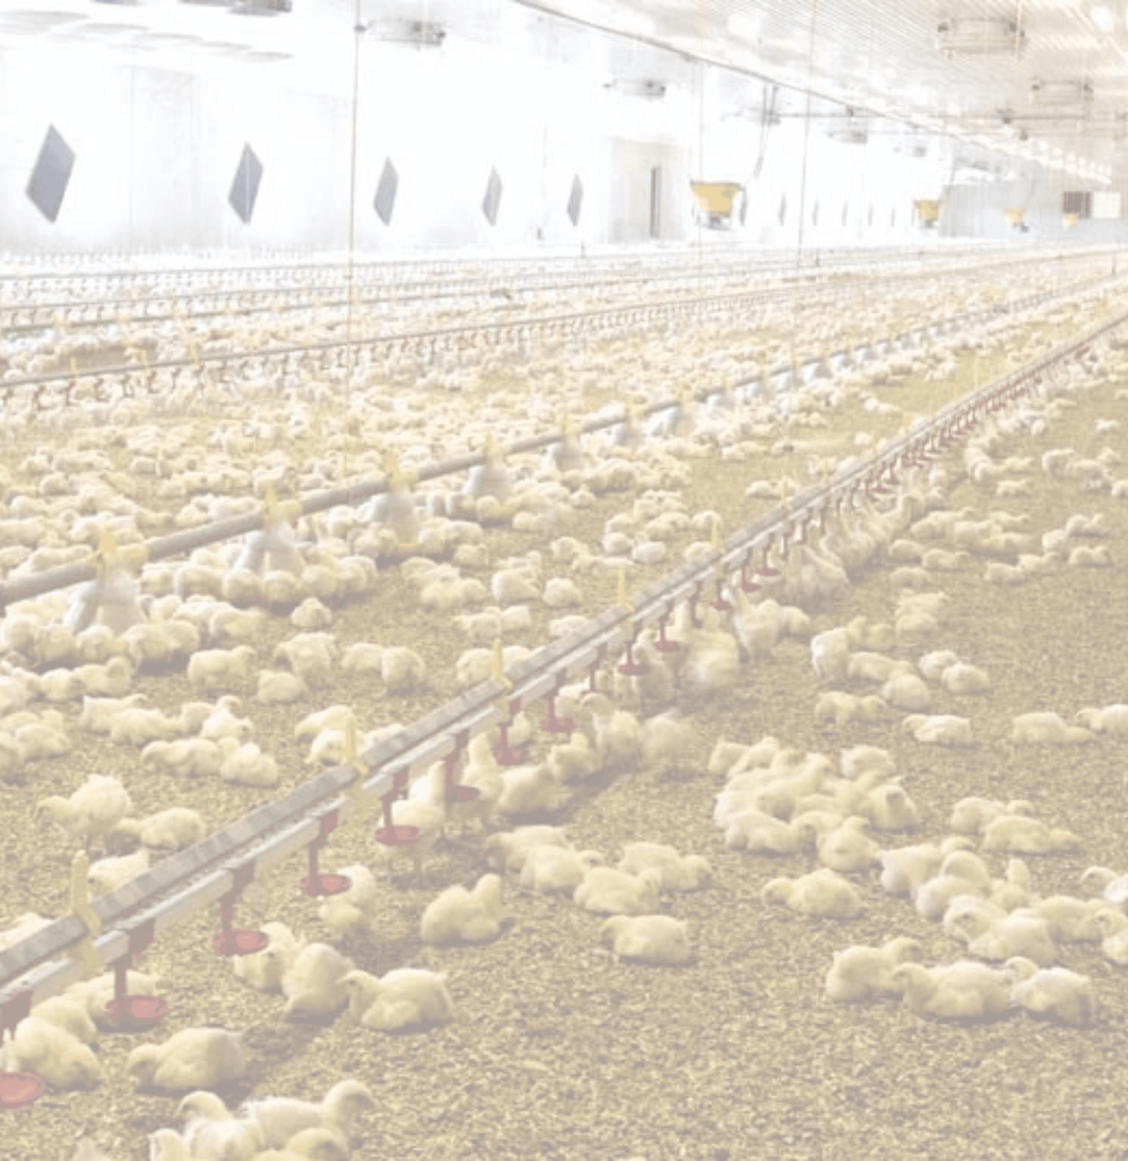
Análise de Perfis de Consumo de Energia em Aviários de Frango de Corte
Insights para Otimização Energética e Redução de Custos
Análise de Negócios: Manus AI
Cooperativa: C.Vale Cooperativa Agroindustrial
Data: Novembro 2025
Período Analisado: 2.280 registros diários | 53 lotes | 5 aviários
Notes:
Bom dia a todos. Iniciamos nossa análise focada em um dos maiores desafios da avicultura moderna: a gestão do custo energético. O título resume nosso foco: entender os perfis de consumo de energia nos aviários de frango de corte. Nosso objetivo não é apenas descrever o consumo, mas sim gerar insights acionáveis para otimização e redução de custos operacionais. Esta análise é baseada em dados reais de produtores integrados à C.Vale, utilizando a tecnologia IoT para transformar dados brutos em inteligência de negócios. A meta é clara: identificar onde e como podemos economizar. Agora, vamos detalhar o contexto e os objetivos específicos que guiaram este estudo. Pergunta potencial: Qual a relevância deste estudo para a cooperativa? Resposta sugerida: A energia é um custo variável significativo. Reduzir o consumo melhora a margem do produtor e a competitividade da cadeia como um todo. É um ganho mútuo.

Slide 2

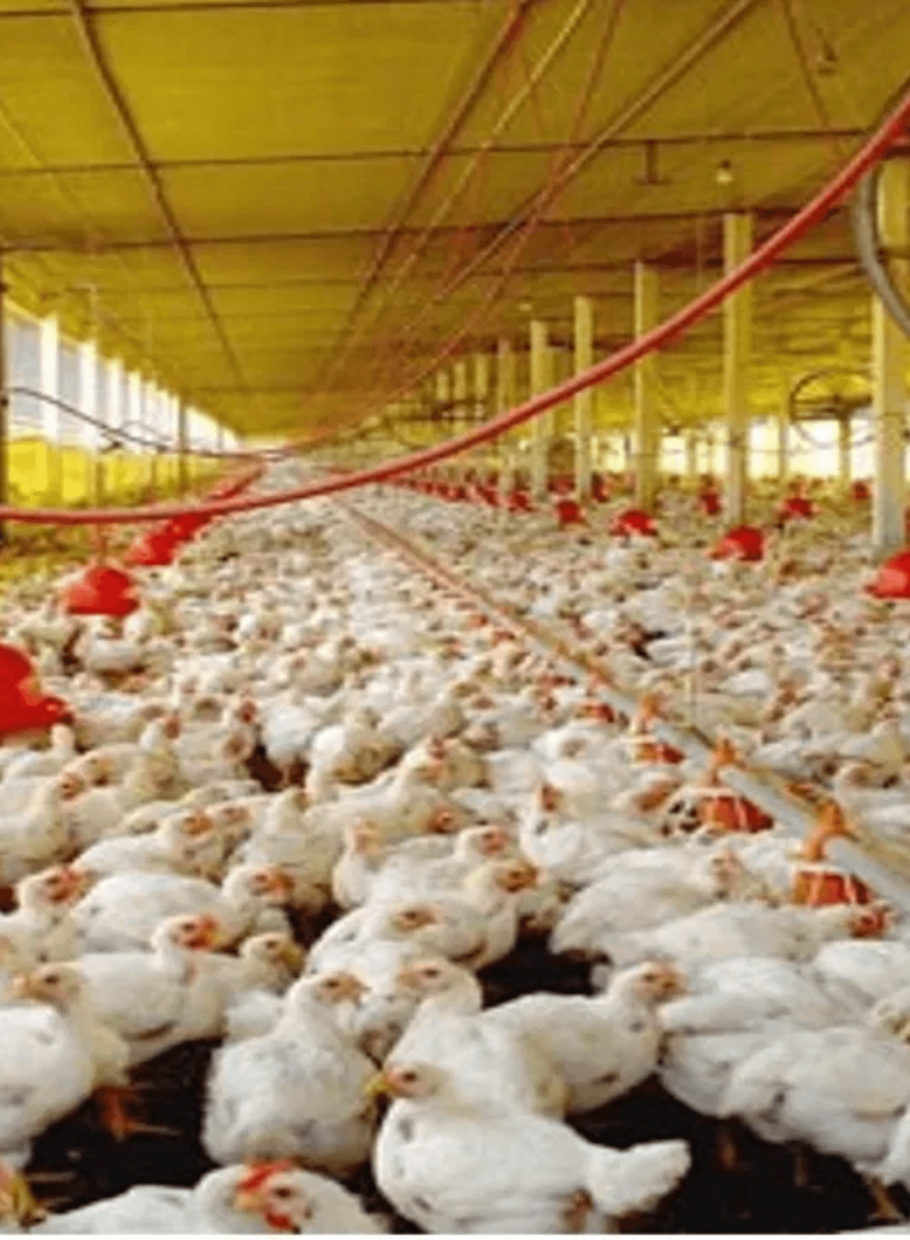
Dados IoT revelam oportunidades de eficiência energética em 5 aviários integrados
O consumo de energia elétrica representa um dos principais custos operacionais na avicultura de corte, impactando diretamente a rentabilidade dos produtores integrados. Esta análise exploratória examina dados coletados por sensores IoT em 5 aviários de produtores vinculados à C.Vale Cooperativa Agroindustrial, abrangendo 53 lotes de criação e 2.280 registros diários ao longo de ciclos completos de 49 dias.
Objetivos Principais:
Identificar padrões de consumo de energia ao longo do ciclo de vida dos frangos
▸
Comparar a eficiência energética entre diferentes aviários
▸
Correlacionar o uso de energia com indicadores-chave de produção
▸
Quantificar oportunidades de economia e fornecer recomendações práticas
▸
Notes:
O ponto de partida é o contexto: a energia elétrica é um custo operacional crítico. Esta análise é exploratória e se baseia em dados de sensores IoT, o que nos dá uma visão granular e inédita do consumo. Analisamos 5 aviários, 53 lotes e 2.280 registros diários, cobrindo ciclos completos de 49 dias. Temos quatro objetivos principais. Primeiro, identificar os padrões de consumo ao longo do ciclo. Segundo, comparar a eficiência entre os aviários. Terceiro, correlacionar o uso de energia com indicadores de produção. E, finalmente, quantificar as oportunidades de economia e gerar recomendações práticas. Estamos usando dados consolidados de consumo diário, o que nos permite ir além da média e entender o comportamento energético em cada fase do ciclo produtivo. Em seguida, vamos detalhar a robustez do nosso dataset. Pergunta potencial: Por que focar em apenas 5 aviários? Resposta sugerida: Estes 5 aviários foram escolhidos como um piloto representativo, pois já possuem a infraestrutura de IoT instalada. O sucesso desta análise valida a expansão do monitoramento para toda a base de integrados.

Slide 3

Dataset robusto com 2.280 registros diários de 53 lotes em 5 aviários
Distribuição por Aviário
Aviário
Área (m²)
Lotes
170
1.440
10
2.280
53
171
1.440
9
Registros Diários Analisados
Lotes de Criação
785
2.250
7
883
2.250
9
1037
2.400
18
Qualidade dos Dados
Energia (kWh): 100% completo ✓ Água (l): 89,4% completo Ração (kg): 84,3% completo
5
49
Aviários Integrados
Dias por Ciclo
Notes:
Para garantir a validade das conclusões, é fundamental entender a base de dados. Trabalhamos com um dataset robusto de 2.280 registros diários, cobrindo 53 lotes em 5 aviários. A distribuição dos aviários é variada, com áreas entre 1.440 e 2.400 metros quadrados. Notem que o Aviário 1037 tem a maior representatividade, com 18 lotes analisados. Isso será importante para o benchmarking. O ponto crucial é a qualidade dos dados: a variável-chave, Energia em kWh, está 100% completa, garantindo a confiabilidade das nossas análises de consumo. Outras variáveis produtivas têm cobertura suficiente para as correlações. Com esta base sólida, pudemos identificar o perfil de consumo ao longo do ciclo de criação. Pergunta potencial: Os aviários são muito diferentes em tamanho. Isso não invalida a comparação? Resposta sugerida: Não. Mais adiante, normalizamos o consumo pela área em metros quadrados, o que permite uma comparação justa e direta da eficiência operacional, independentemente do tamanho da instalação.

Slide 4

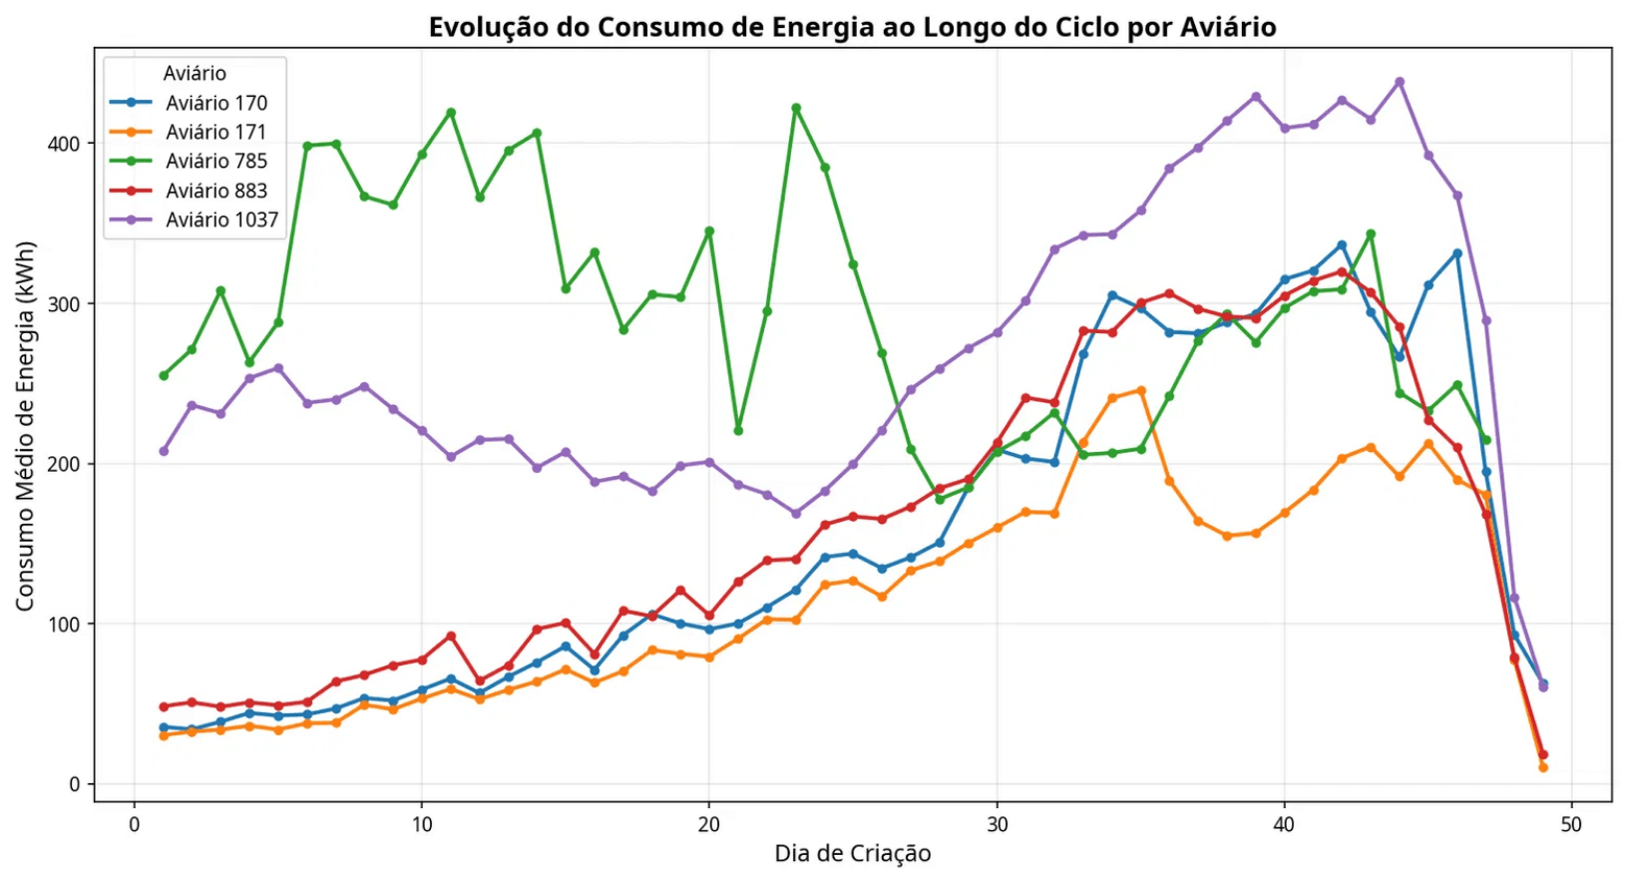
Consumo de energia segue padrão em "U" com picos no início e final do ciclo
Fase 1: Aquecimento
Fase 2: Crescimento
Fase 3: Terminação
Dias 1-10
Dias 11-25
Dias 26-49
Consumo elevado devido à necessidade de aquecimento artificial para pintinhos. Nesta fase, o consumo médio pode ultrapassar 400 kWh/dia em alguns aviários.
Redução e estabilização do consumo à medida que as aves desenvolvem termorregulação. O consumo médio nesta fase é o mais baixo do ciclo, em torno de 150-200 kWh/dia.
Aumento gradual do consumo devido à maior necessidade de ventilação e resfriamento. Aves maiores produzem mais calor, exigindo sistemas de climatização mais intensos.
💡 Implicação Estratégica
O gerenciamento energético deve priorizar a otimização nas fases 1 e 3, que concentram os maiores custos. Investimentos em isolamento térmico e sistemas de ventilação eficientes têm maior retorno nessas etapas críticas.
Notes:
Ao analisar o consumo ao longo dos 49 dias, identificamos um padrão consistente em formato de "U". Este é um insight fundamental. O consumo é alto na Fase 1, os primeiros 10 dias, devido à necessidade de aquecimento artificial para os pintinhos. Em alguns aviários, o consumo ultrapassa 400 kWh por dia nesta fase. Na Fase 2, o consumo cai e se estabiliza, sendo a janela de maior eficiência. Mas na Fase 3, a terminação, o consumo volta a subir. Isso ocorre porque as aves maiores geram mais calor metabólico, exigindo maior ventilação e resfriamento. A implicação estratégica é clara: a otimização deve focar nas Fases 1 e 3, que concentram os maiores custos. Investir em isolamento e ventilação eficiente nessas etapas trará o maior retorno. Agora, vamos ver como esse padrão se manifesta em cada aviário. Pergunta potencial: O que causa o pico na Fase 1? Resposta sugerida: É o aquecimento. Os pintinhos não conseguem regular a temperatura corporal e dependem do aquecimento externo, que é intensivo em energia. Otimizar o isolamento e a vedação reduz essa dependência.

Slide 5

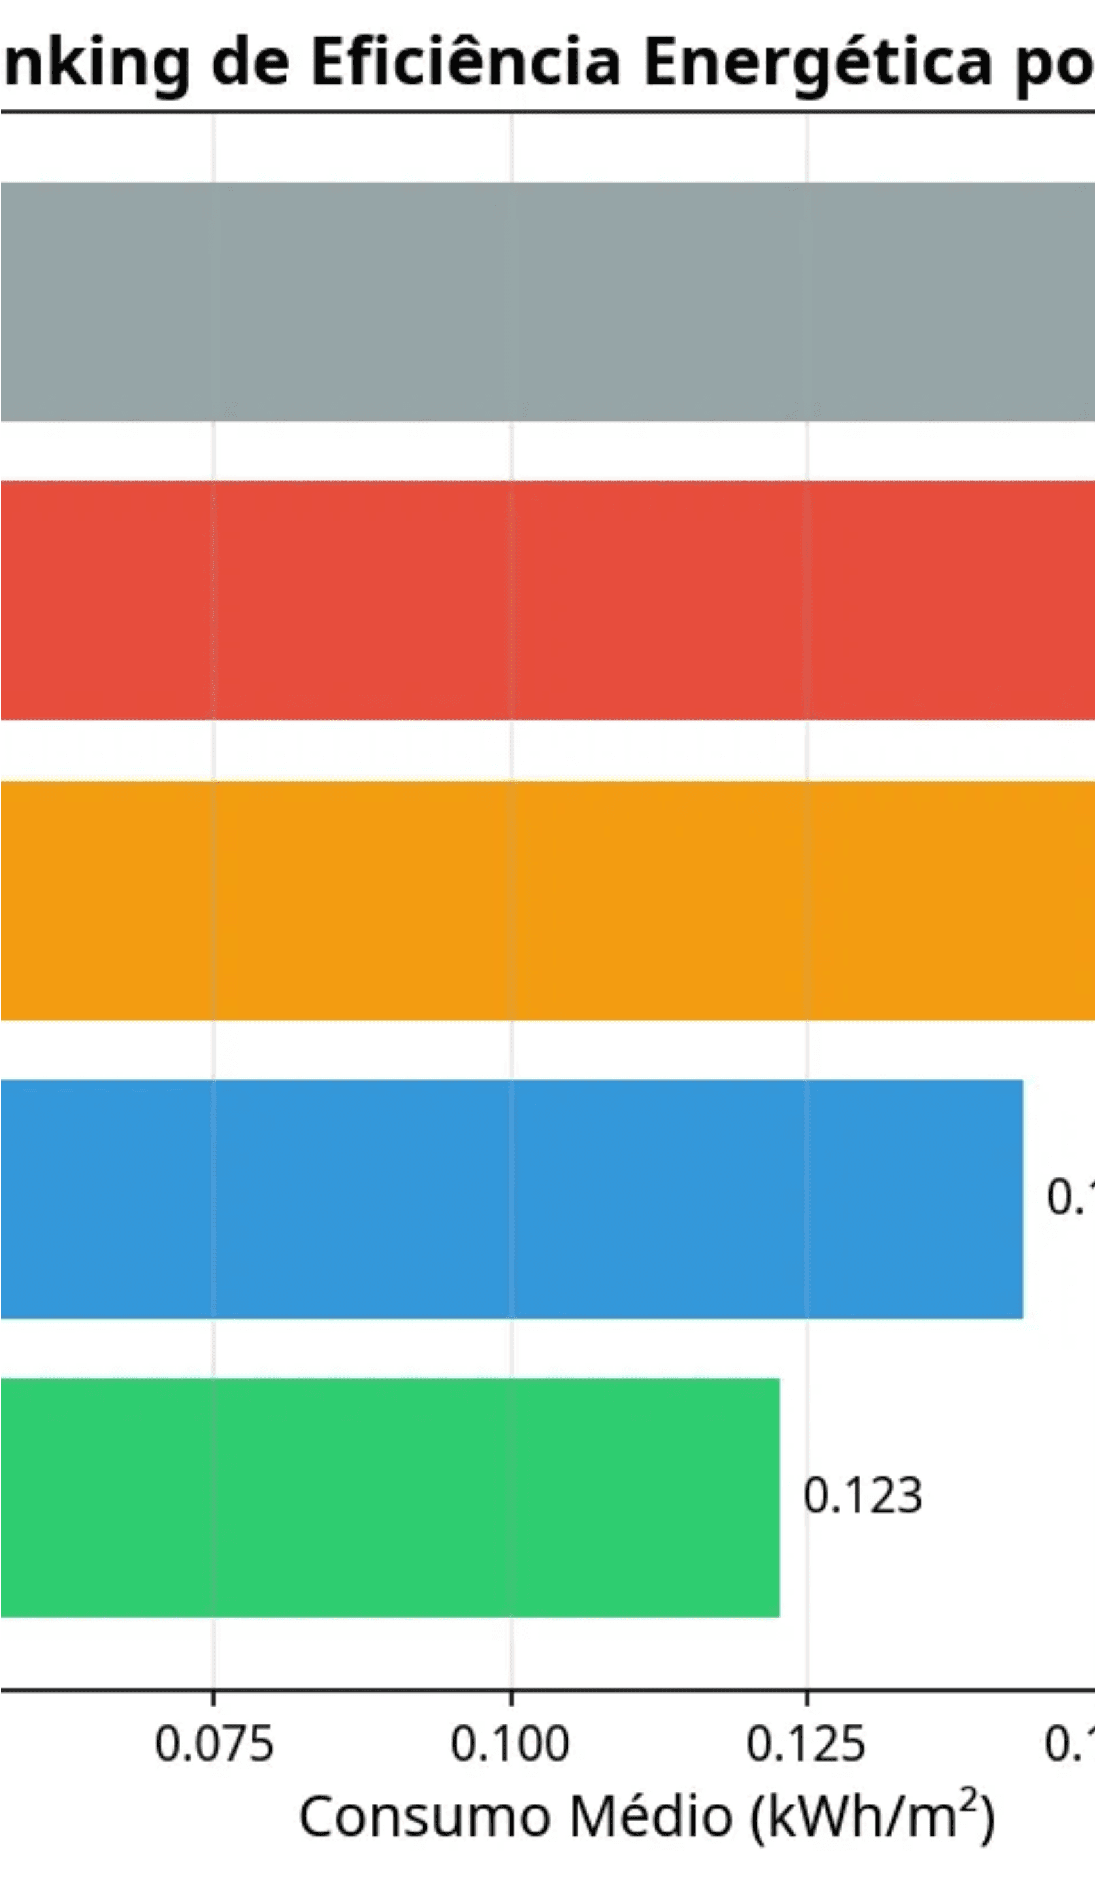
Diferença de 73% na eficiência energética entre o melhor e o pior aviário
1º
Aviário 1037
0,123
Baseline
Benchmark de Eficiência
kWh/m²
Referência
2º
Aviário 883
0,143
+16%
Desempenho Intermediário
kWh/m²
vs. Benchmark
3º
Aviário 171
0,155
+26%
Desempenho Moderado
kWh/m²
vs. Benchmark
4º
Aviário 785
0,207
+69%
Oportunidade de Melhoria
kWh/m²
vs. Benchmark
5º
Aviário 170
0,212
+73%
Prioridade de Otimização
kWh/m²
vs. Benchmark
📊 Fatores de Variação
Isolamento térmico das instalações, idade e eficiência dos equipamentos de climatização, práticas de manejo
operacional, densidade de alojamento e condições climáticas locais.
Notes:
Normalizando o consumo pela área, em kWh por metro quadrado, revelamos disparidades significativas na eficiência. A diferença entre o melhor e o pior aviário é de 73%. O Aviário 1037 é nosso benchmark, com 0,123 kWh por metro quadrado. Ele é o mais eficiente, apesar de ser o maior. Isso sugere que melhores práticas de manejo ou equipamentos mais modernos superam a escala. Por outro lado, os aviários 170 e 785 apresentam um consumo por metro quadrado muito superior, indicando oportunidades claras de melhoria. A variação pode ser explicada por fatores como isolamento, idade dos equipamentos de climatização e práticas operacionais. O foco agora deve ser entender o que o Aviário 1037 faz de diferente e replicar isso nos aviários com pior desempenho. Em seguida, vamos analisar a consistência operacional, olhando a variabilidade do consumo. Pergunta potencial: O que faz o Aviário 1037 ser tão eficiente? Resposta sugerida: Isso requer uma auditoria no local, mas a análise de dados sugere que ele tem melhor isolamento, equipamentos mais novos ou um manejo de temperatura mais preciso. É o nosso modelo a ser seguido.

Slide 6

Aviários 170 e 785 apresentam maior variabilidade no consumo diário
Aviário 1037: Operação Consistente
Apesar de ser o mais eficiente, apresenta variabilidade moderada com consumo diário concentrado entre 150 e 400 kWh. A consistência sugere processos bem estabelecidos e equipamentos confiáveis, permitindo previsibilidade de custos operacionais.
✓ Padrão previsível e estável
Aviários 170 e 171: Alta Dispersão de Dados
Exibem a maior dispersão de dados, com picos de consumo que podem ultrapassar 1.000 kWh em dias específicos. Essa alta variabilidade indica possíveis problemas de controle ambiental, eventos climáticos extremos ou falhas operacionais que geram consumo atípico.
⚠ Consumo errático e imprevisível
Aviário 883: Padrão Intermediário
Apresenta padrão intermediário com variabilidade controlada e poucos outliers, sugerindo operação estável com processos bem definidos. Desempenho consistente sem extremos.
✓ Operação equilibrada e controlada
Implicações para Gestão Operacional
Alta variabilidade dificulta o planejamento financeiro e pode indicar ineficiências operacionais ou problemas técnicos não identificados
→
Aviários 170 e 171 devem ser priorizados para auditorias técnicas e implementação de sistemas de monitoramento em tempo real
→
Replicar as práticas operacionais do Aviário 1037 pode reduzir significativamente a variabilidade nos demais aviários
→
Notes:
Analisamos a eficiência média no slide anterior; agora, precisamos entender a consistência operacional. A variabilidade no consumo diário é um indicador crítico de controle e previsibilidade de custos. O Aviário 1037, nosso benchmark de eficiência, mostra um consumo concentrado e previsível, entre 150 e 400 kWh. Isso sugere processos operacionais maduros e equipamentos confiáveis. Por outro lado, os aviários 170 e 171 exibem a maior dispersão de dados, com picos que chegam a 1.000 kWh. Essa alta variabilidade é um sinal de alerta. Ela indica falhas no controle ambiental, talvez por eventos climáticos extremos ou, mais provável, por falhas operacionais que geram desperdício. Para a gestão, alta variabilidade significa dificuldade em planejar custos e indica ineficiência. Precisamos priorizar auditorias técnicas nos aviários 170 e 171 para estabilizar o consumo. O próximo slide quantifica o impacto absoluto desses aviários no consumo total.

Slide 7
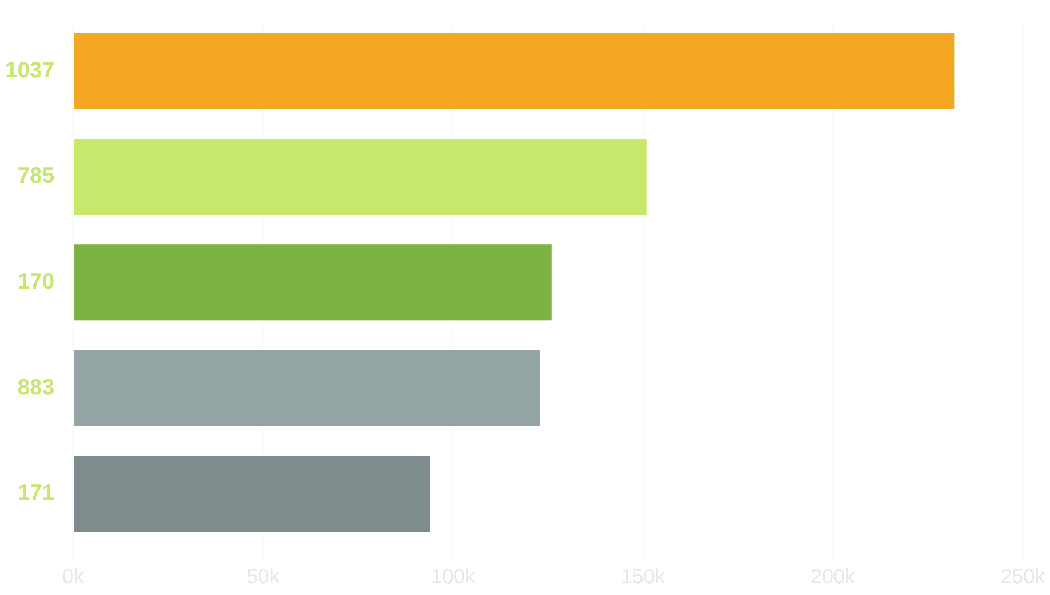
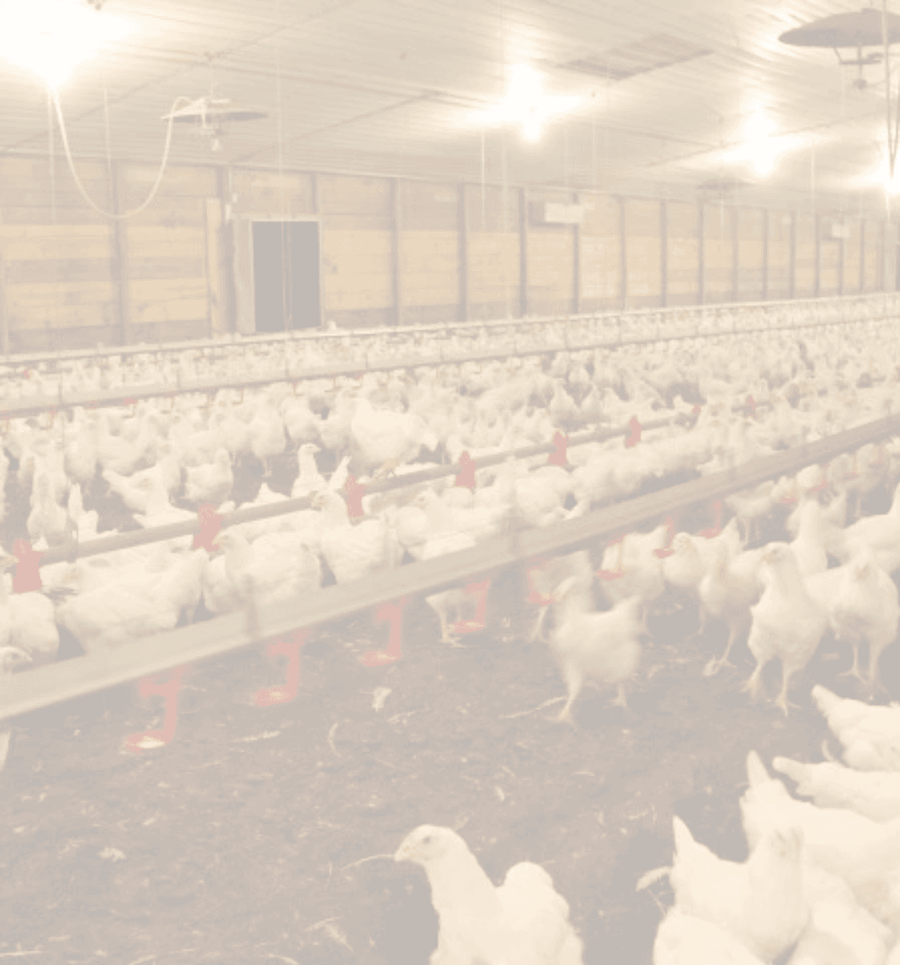
Aviário 1037 concentra 34% do consumo total registrado no período analisado
1037
232.000 kWh
34%
785
151.000 kWh
22%
170
126.000 kWh
19%
883
123.000 kWh
18%
171
94.000 kWh
14%
Consumo Total
680.120 kWh
Média: 298 kWh/dia
Insight Estratégico: Embora o aviário 1037 seja o mais eficiente por m², seu grande volume de consumo absoluto o torna um alvo prioritário para ações de otimização. Mesmo pequenas melhorias percentuais resultarão em economias significativas.
Notes:
Se o slide anterior focou na consistência, este slide mostra o impacto absoluto de cada unidade. O Aviário 1037, apesar de ser o mais eficiente por metro quadrado, concentra 34% do consumo total registrado, totalizando 232.000 kWh. Isso acontece porque ele é o maior e o que teve mais lotes analisados. O insight estratégico aqui é crucial: o volume de consumo do 1037 o torna o alvo de maior impacto para otimização. Mesmo uma pequena melhoria percentual neste aviário resultará na maior economia absoluta para a cooperativa. Em contraste, o Aviário 785, que já identificamos como ineficiente, representa 22% do consumo total. Ações de eficiência devem ser priorizadas no 1037 pelo volume e no 785 pela ineficiência. Agora que entendemos onde o consumo está concentrado, vamos analisar o que realmente o está impulsionando.

Slide 8

Consumo de energia não correlaciona diretamente com peso ou ração, mas sim com climatização
Correlações Identificadas
Implicação Prática
Energia vs. Dia de Criação
Por Que Isso Importa
-0,17
O padrão de consumo em "U" observado (picos no início e final do ciclo) reflete necessidades de climatização, não metabolismo das aves. Isso significa:
Energia vs. Peso das Aves
0,05
→ Fase Inicial (dias 1-10): Alto consumo para aquecimento artificial de pintinhos que ainda não regulam temperatura corporal
Energia vs. Consumo de Ração
0,03
→ Fase Intermediária (dias 11-25): Consumo mínimo quando aves desenvolvem termorregulação própria
Energia vs. Mortalidade
→ Fase Final (dias 26-49): Aumento para ventilação e resfriamento, pois aves maiores produzem mais calor metabólico
~0,00
Recomendação Estratégica
Achado Principal
Priorizar investimentos em sistemas HVAC (aquecimento, ventilação e resfriamento) em vez de ajustes nutricionais ou de densidade de alojamento. Melhorias no isolamento térmico e eficiência de equipamentos terão maior impacto na redução de custos.
Correlações extremamente fracas indicam que o consumo de energia não é determinado pelo crescimento das aves, mas por fatores externos de climatização.
Notes:
Este é um dos achados mais importantes da nossa análise e quebra uma premissa comum. Nossas correlações mostram que o consumo de energia não está diretamente ligado ao peso das aves ou ao consumo de ração. As correlações são próximas de zero. Isso significa que o gasto energético não é determinado pelo metabolismo das aves, mas sim pelo controle do ambiente. O consumo segue o padrão em "U" que vimos antes: picos no início para aquecimento e no final para ventilação e resfriamento. Isso reforça que o driver principal do custo energético é o sistema HVAC. A implicação prática é clara: o foco da gestão energética deve ser direcionado para o isolamento térmico e a eficiência dos equipamentos de climatização. Investir em sistemas HVAC modernos e bem mantidos terá um retorno muito maior do que tentar ajustar a nutrição ou a densidade de alojamento para reduzir o consumo de energia. Com essa clareza sobre o driver, podemos quantificar o potencial de economia.

Slide 9
Potencial de redução de 15-20% no consumo energético com adoção de melhores práticas
Aviário 170
Aviário 785
Aviário 171
Redução Potencial
Redução Potencial
Redução Potencial
-32%
-54%
-7%
Economia (kWh)
Economia (kWh)
Economia (kWh)
41.000
82.000
7.000
Cenário de Otimização: Todos os Aviários Atingindo o Benchmark do Aviário 1037
130.000
19%
R$ 78.000
Economia Total (kWh)
Redução do Consumo Total
Economia Financeira*
*Considerando custo médio de R$ 0,60/kWh no período analisado
Ações Recomendadas para Captura de Valor
1
Auditoria Energética: Identificar falhas de isolamento, equipamentos obsoletos e práticas de manejo ineficientes nos aviários 170 e 785
2
Benchmarking Operacional: Documentar e replicar as práticas do aviário 1037 nos demais aviários
3
Investimento em Automação: Implementar sistemas de controle automatizado de temperatura e ventilação
4
Monitoramento em Tempo Real: Instalar dashboards de consumo para identificar anomalias rapidamente
Notes:
Com base no benchmark do Aviário 1037, podemos quantificar o potencial de economia se os demais aviários atingirem essa mesma eficiência. O potencial de redução total é de 19% do consumo analisado, o que representa 130.000 kWh. Em termos financeiros, isso se traduz em uma economia potencial de R$ 78.000 no período. O Aviário 785 é o que apresenta o maior potencial de redução, com 54% de economia possível, seguido pelo 170, com 32%. Para capturar esse valor, propomos quatro ações imediatas. Primeiro, uma auditoria energética focada nos aviários 170 e 785. Segundo, documentar e replicar as práticas operacionais do 1037. Terceiro, investir em automação para controle preciso de temperatura. E, por fim, implementar monitoramento em tempo real para identificar anomalias rapidamente. Essas ações formam a base do nosso plano de ação, que detalharemos a seguir.

Slide 10
Plano de ação em três frentes para capturar oportunidades de eficiência energética
Curto Prazo
Médio Prazo
Longo Prazo
0-3 meses
3-12 meses
12+ meses
•
Realizar auditoria energética detalhada nos aviários 170 e 785 (prioridade alta)
•
Avaliar e melhorar o isolamento térmico dos aviários com pior desempenho
•
Desenvolver modelo preditivo de consumo baseado em machine learning
•
Revisar protocolos de manejo de temperatura e ventilação em todas as instalações
•
Substituir equipamentos de aquecimento e ventilação obsoletos por modelos de alta eficiência
•
Integrar dados de IoT com sistemas de gestão para tomada de decisão em tempo real
•
Implementar checklist de manutenção preventiva para equipamentos de climatização
•
Instalar sistemas de automação para controle preciso de temperatura e umidade
•
Estabelecer programa de benchmarking contínuo entre aviários
•
Treinar operadores em boas práticas de eficiência energética
•
Implementar painéis solares para geração de energia complementar (análise de viabilidade)
•
Criar indicadores de desempenho energético (KPIs) vinculados a metas de sustentabilidade
Governança e Implementação
1
Designar Responsável: Indicar um gestor de energia dedicado com autoridade para implementar mudanças e coordenar com os produtores integrados
2
Revisões Trimestrais: Estabelecer reuniões de acompanhamento a cada três meses para avaliar progresso e ajustar estratégias
3
Metas Claras: Definir objetivos específicos de redução de consumo (ex: 5% no Q1, 10% no Q2, 15% no Q3)
4
Comunicação Contínua: Manter diálogo aberto com produtores sobre resultados, desafios e oportunidades de melhoria
Notes:
Vimos que existe um potencial de economia de 19%, e agora apresentamos o plano de ação estruturado para capturar esse valor. Nossa proposta se divide em três frentes de atuação: Curto, Médio e Longo Prazo. No Curto Prazo, nos próximos três meses, o foco é operacional. Precisamos de auditorias detalhadas nos aviários 170 e 785, que são os mais ineficientes, e a revisão imediata dos protocolos de manejo de temperatura. Isso é fundamental para eliminar o desperdício imediato. No Médio Prazo, de três a doze meses, o foco é estrutural. É aqui que avaliamos a melhoria do isolamento térmico e a substituição de equipamentos obsoletos. A instalação de sistemas de automação para controle preciso de temperatura e umidade é um investimento que trará retorno rápido. Por fim, no Longo Prazo, a transformação digital se consolida. Desenvolveremos um modelo preditivo de consumo usando machine learning, integrando os dados de IoT para uma gestão em tempo real. Isso transformará a gestão energética de reativa para preditiva. Para garantir o sucesso, a governança é crucial. Precisamos designar um responsável pela gestão energética e estabelecer revisões trimestrais de desempenho com metas claras de redução de consumo. Por exemplo, podemos mirar em 5% de redução no primeiro trimestre. Com este plano, transformamos insights em ações concretas. Mas para sustentar essa eficiência, precisamos de uma análise ainda mais robusta. Quais são os próximos passos para aprofundar este estudo?

Slide 11
Expandir análise com dados climáticos e desenvolver modelo preditivo de consumo
1. Enriquecimento de Dados
2. Análise Avançada
3. Escalabilidade
Integrar dados climáticos (temperatura, umidade, velocidade do vento)
▸
Desenvolver modelo de machine learning para previsão de consumo
▸
Expandir coleta de dados IoT para outros aviários da cooperativa
▸
Incluir informações zootécnicas (linhagem genética, densidade de alojamento)
▸
Realizar análise de causa raiz (RCA) dos picos de consumo
▸
Criar dashboard interativo de monitoramento em tempo real
▸
Coletar dados de custos de energia por aviário
▸
Segmentar lotes por desempenho energético
▸
Estabelecer programa de reconhecimento para melhores práticas
▸
Registrar eventos operacionais (manutenções, falhas)
▸
Identificar características dos "lotes campeões"
▸
Integrar análise com sistemas de gestão existentes
▸
Impacto Esperado com Implementação Completa
15-25%
24 meses
R$ 150-250k
Redução de Consumo de Energia
Período para Implementação Completa
Economia Anual Estimada
Notes:
Para garantir a sustentabilidade dos resultados e maximizar o potencial de economia, o próximo passo é expandir a nossa análise. Isso significa enriquecer o nosso dataset. Precisamos integrar dados climáticos, como temperatura e umidade externas, para isolar o impacto do clima no consumo e refinar o modelo de eficiência. Também é vital incluir dados zootécnicos, como linhagem e densidade de alojamento, para entender se há correlações não mapeadas. Com esses dados mais ricos, passamos para a Análise Avançada. O objetivo principal é desenvolver um modelo preditivo de consumo usando machine learning. Este modelo nos permitirá prever o consumo com base nas variáveis operacionais e climáticas, evitando picos de gasto e otimizando a programação de manejo. Finalmente, a Escalabilidade é o caminho para o impacto em toda a cooperativa. Vamos expandir a coleta de dados IoT para todos os aviários e criar um dashboard interativo de monitoramento em tempo real. Com a implementação completa dessas ações em 24 meses, estimamos uma redução de 15% a 25% no consumo, o que representa uma economia anual potencial de R$ 150 mil a R$ 250 mil. Este é o nosso roteiro para a excelência operacional. E qual é a conclusão de todo este trabalho?

Slide 12

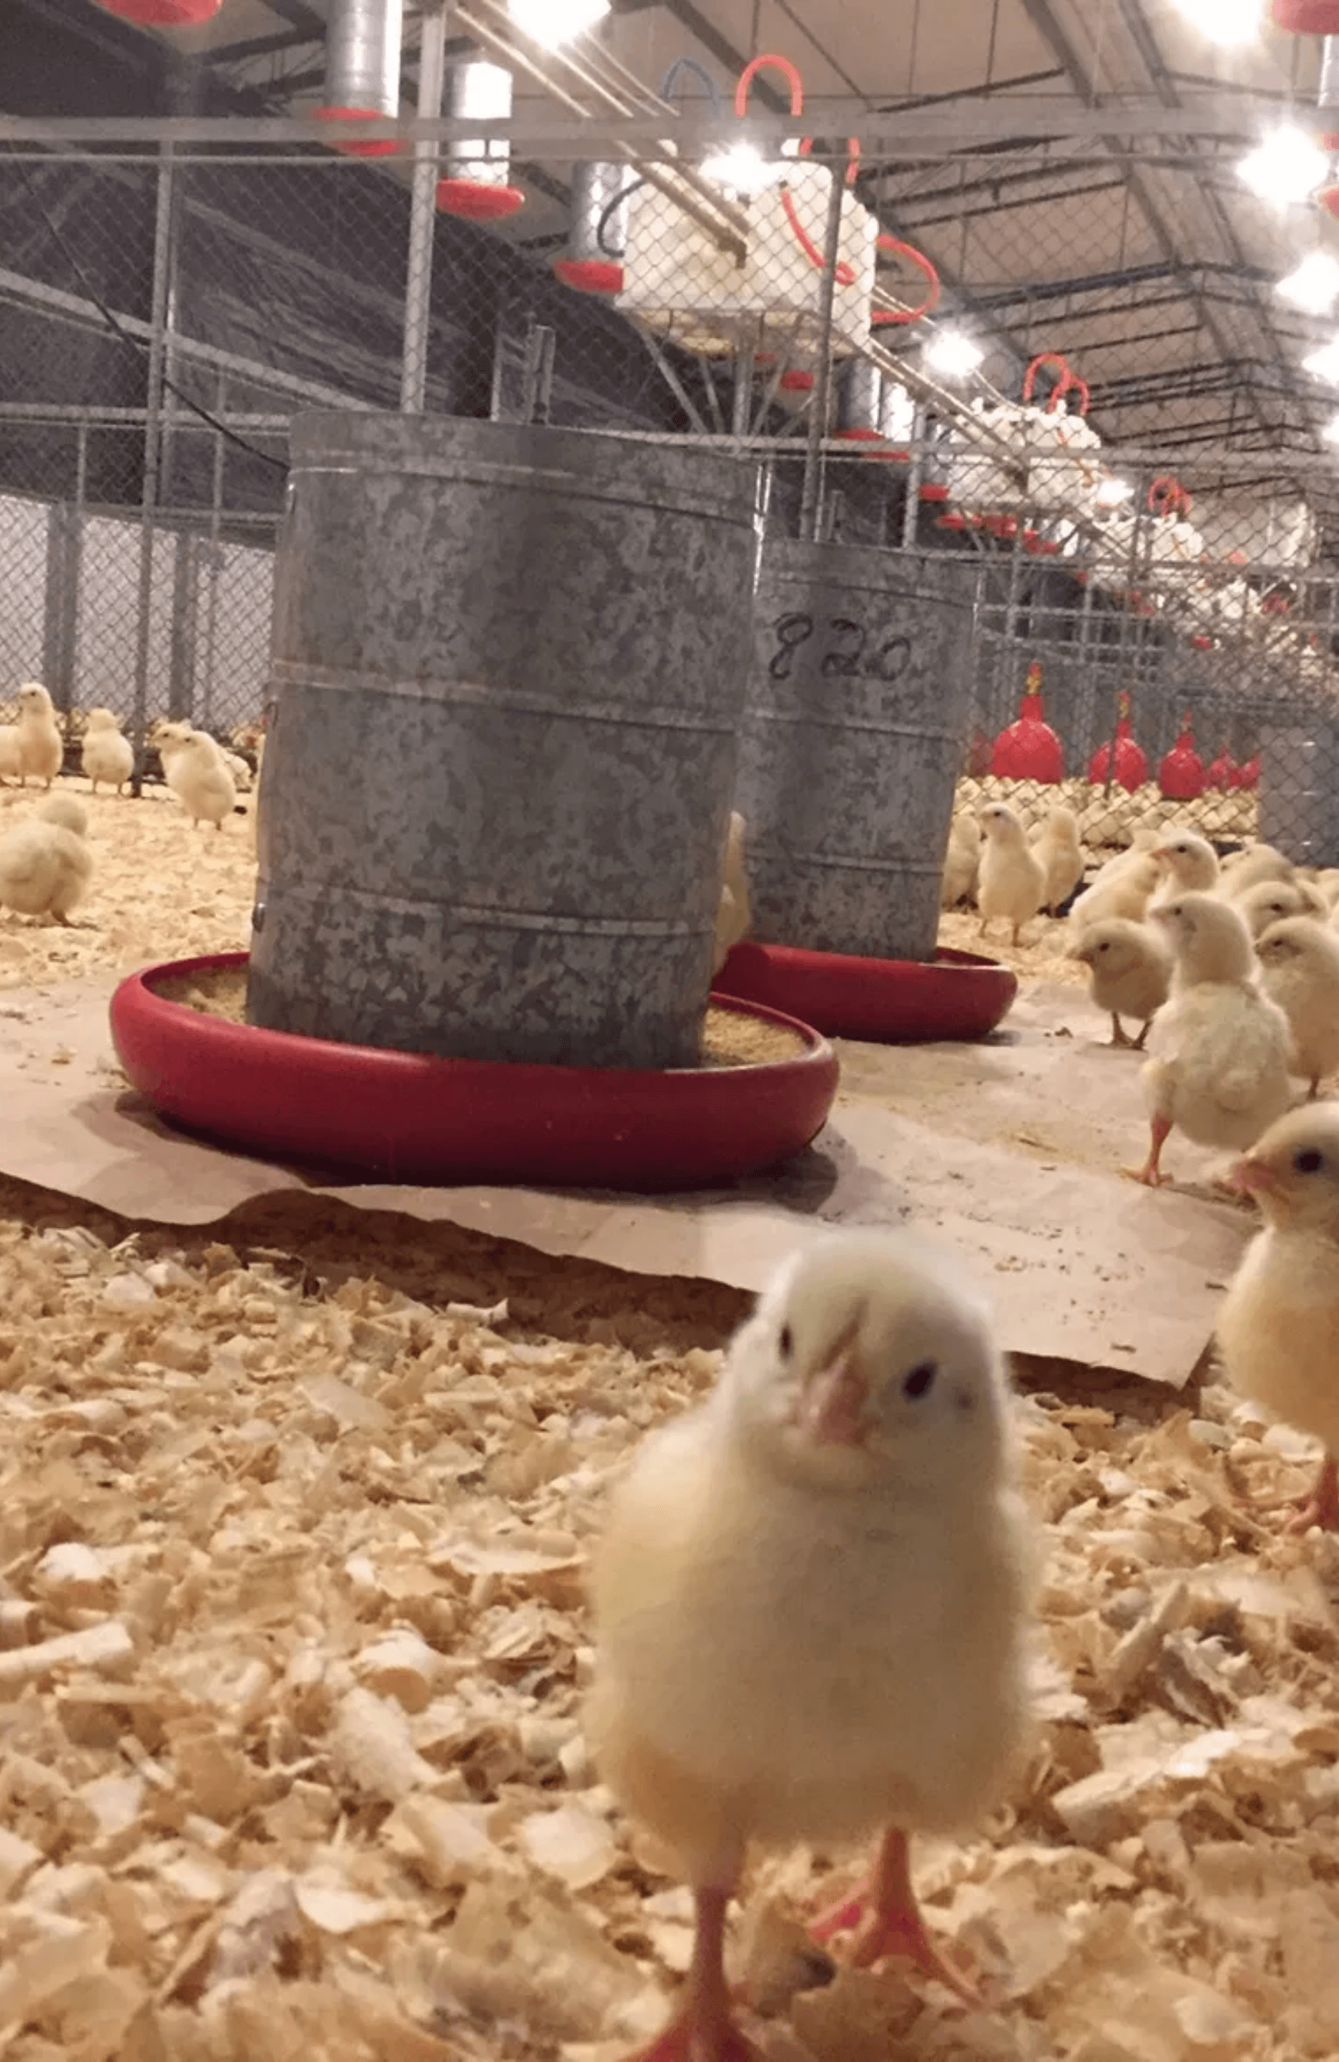
Dados IoT revelam caminho claro para redução de custos e sustentabilidade na produção avícola
1
Padrão de consumo identificado e previsível: O perfil em "U" com picos no início (aquecimento) e final (ventilação) do ciclo é consistente e permite planejamento estratégico
2
Disparidade de eficiência comprova espaço para melhoria: A diferença de 73% entre o aviário mais e menos eficiente demonstra oportunidades tangíveis de otimização
3
Consumo ligado primariamente à climatização: Correlações fracas com peso e ração indicam que sistemas HVAC, não nutrição, são o foco para redução de custos
4
Potencial de economia de 19% (R$ 78.000): Atingindo o benchmark do aviário 1037, é possível economizar 130.000 kWh no período analisado
5
Aviário 1037 como benchmark de eficiência: Seu desempenho superior deve ser estudado e replicado nos demais aviários da cooperativa
💡 Mensagem Final
A transformação digital na avicultura, através de IoT e análise de dados, não é apenas uma tendência tecnológica, mas uma necessidade competitiva. Os produtores que investirem em eficiência energética e gestão baseada em dados estarão melhor posicionados para enfrentar os desafios de custos crescentes e demandas por sustentabilidade.
Notes:
Chegamos à conclusão de que os dados de IoT não apenas identificaram problemas, mas revelaram um caminho claro para a redução de custos e a sustentabilidade. Nossas principais descobertas são inequívocas. Primeiro, o padrão de consumo em "U" é previsível, com picos no aquecimento e na ventilação, permitindo um planejamento estratégico focado. Segundo, a disparidade de 73% na eficiência entre o melhor e o pior aviário comprova que há um enorme espaço para melhoria através da replicação de melhores práticas. Terceiro, o consumo de energia está ligado primariamente à climatização, e não ao crescimento das aves, o que direciona o foco dos investimentos para os sistemas HVAC. Quarto, quantificamos um potencial de economia de 19%, ou R$ 78 mil no período analisado, apenas alcançando o benchmark do aviário 1037. Este aviário deve ser o nosso modelo de excelência. A mensagem final é clara: a transformação digital na avicultura, através da análise de dados e IoT, não é mais uma opção, mas uma necessidade competitiva. Investir em gestão energética baseada em dados é o que posicionará a C.Vale e seus produtores para enfrentar os desafios de custos crescentes e as demandas por sustentabilidade. Obrigado. Estou à disposição para perguntas.

